Slide 1



Молодежное водное сообщество Оренбургской области: итоги работы и перспективы развития

Slide 2
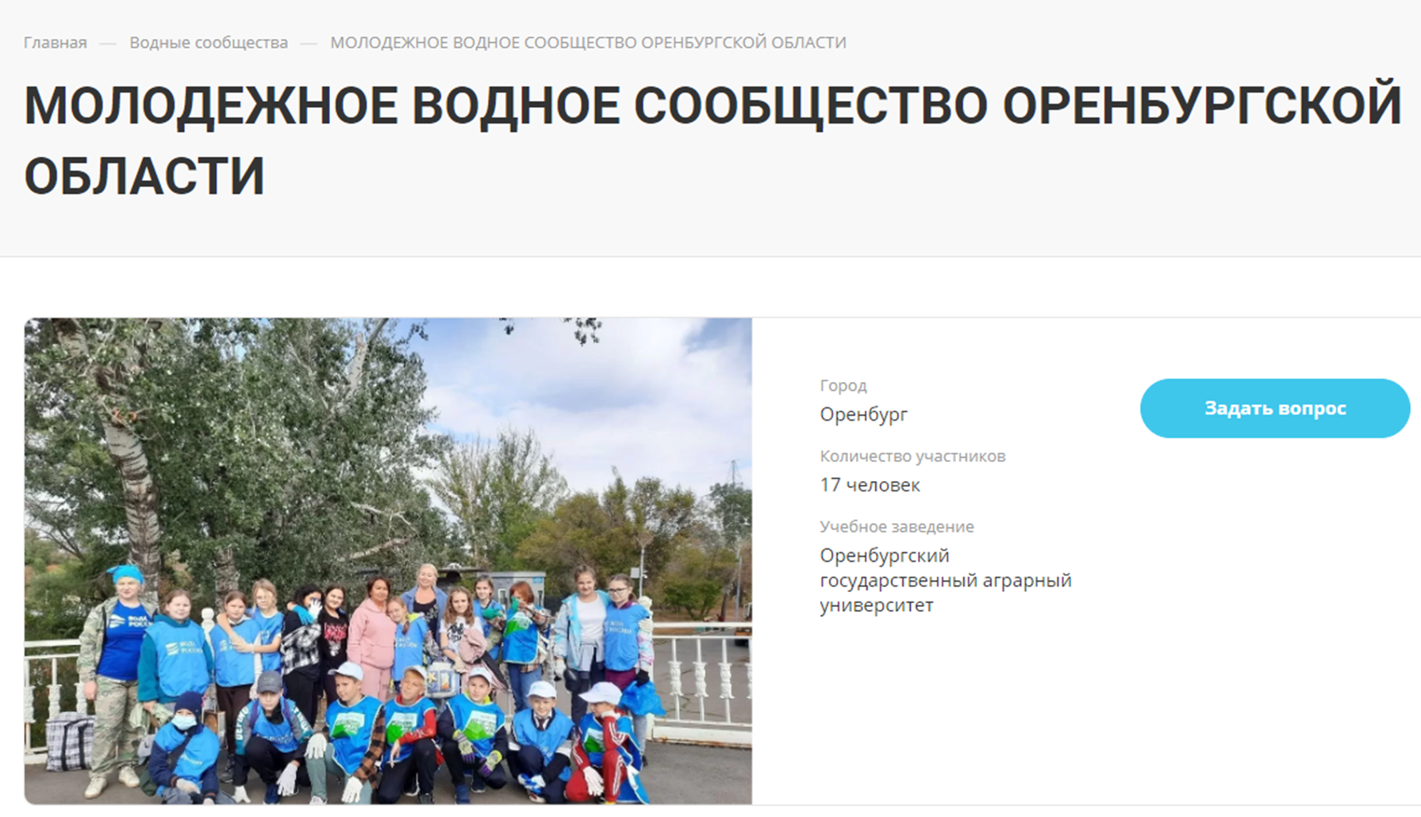


Slide 3
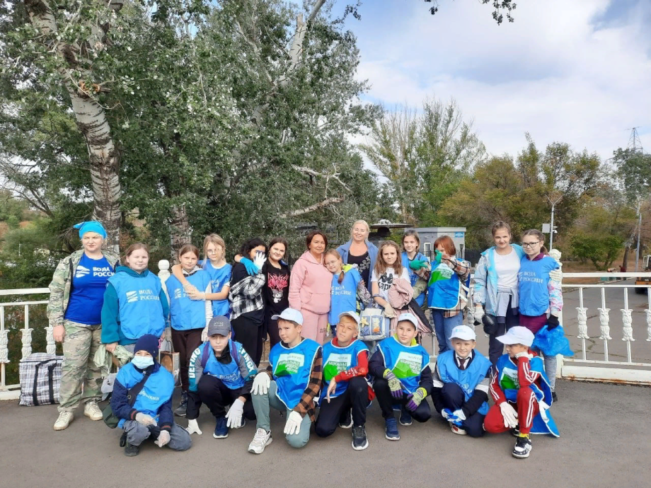
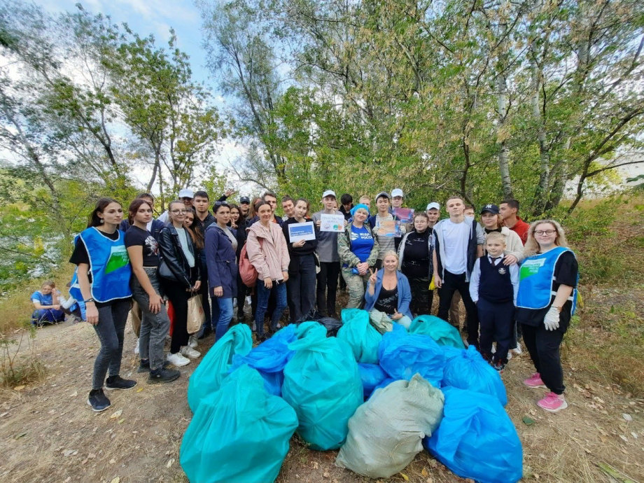
Экологическая акция «Уралу чистые берега» 15 сентября 2022 г.

Slide 4
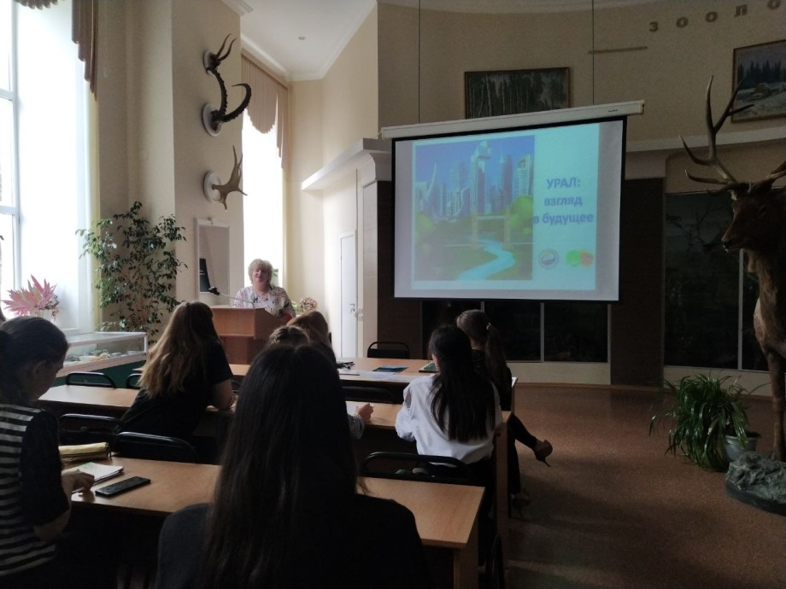
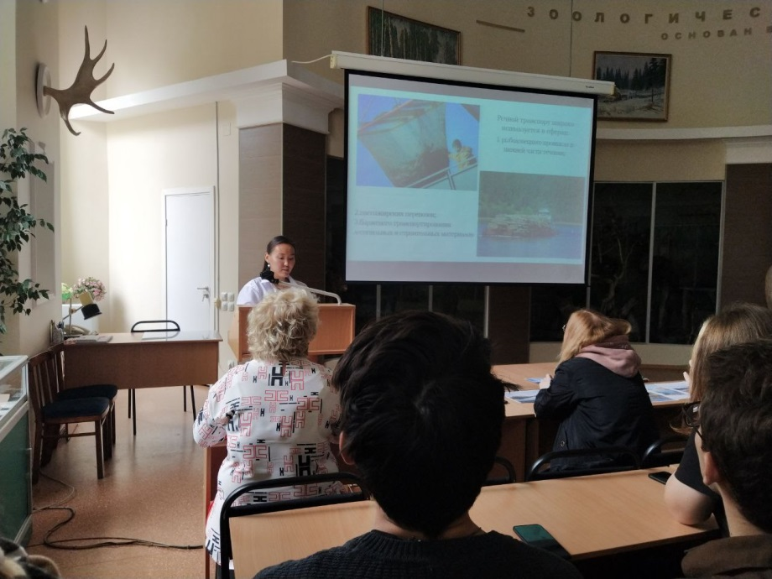
УРАЛ: взгляд в будущее 28 сентября 2022 г.

Slide 5
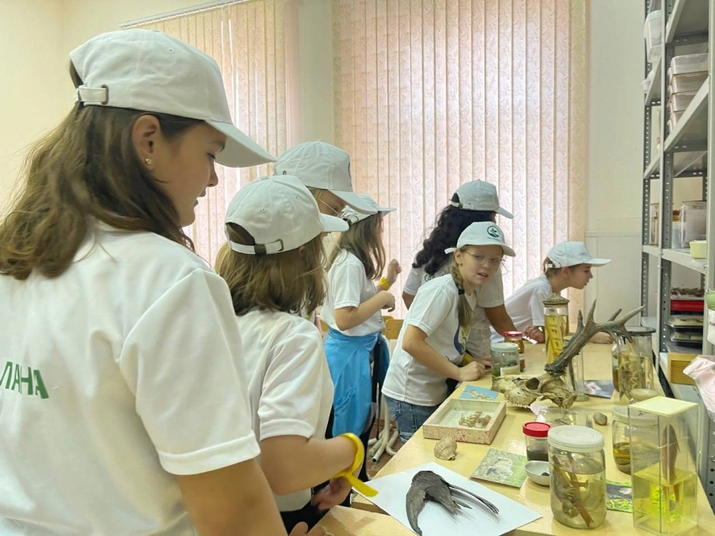
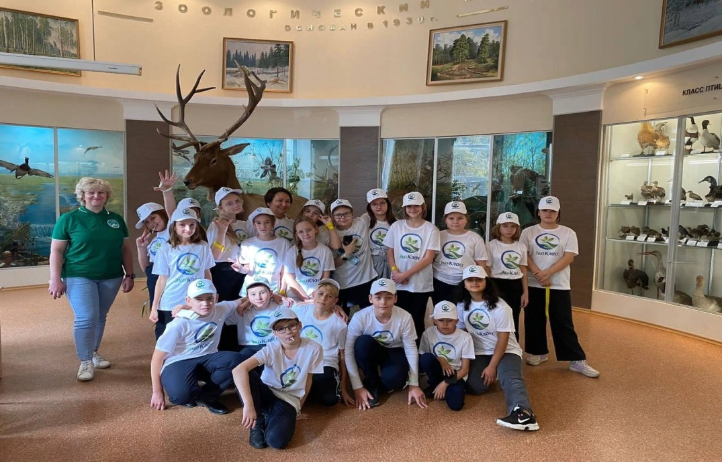
Stem – квест
«Эколог профессия будущего» 13 октября 2022 г.

Slide 6
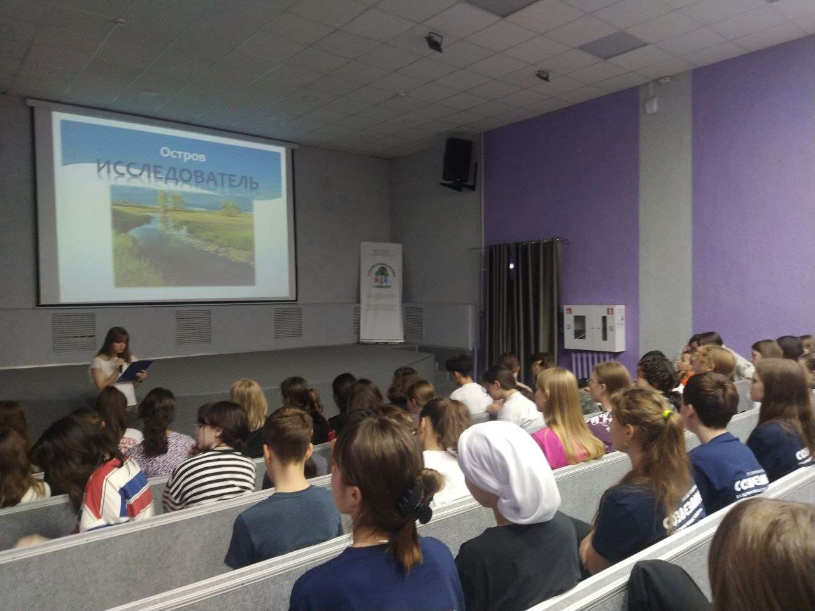
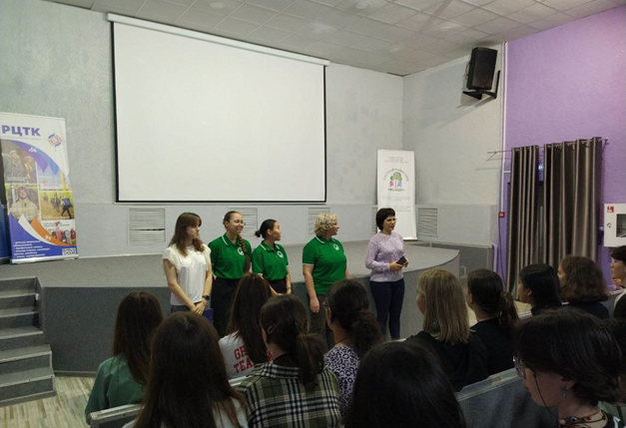
Мастер-класс
«Исследуем малые реки»
1 ноября 2022 г.

Slide 7
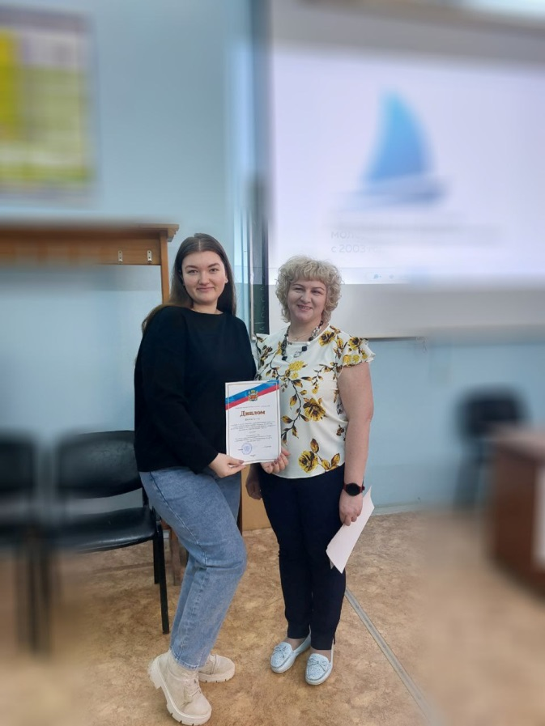
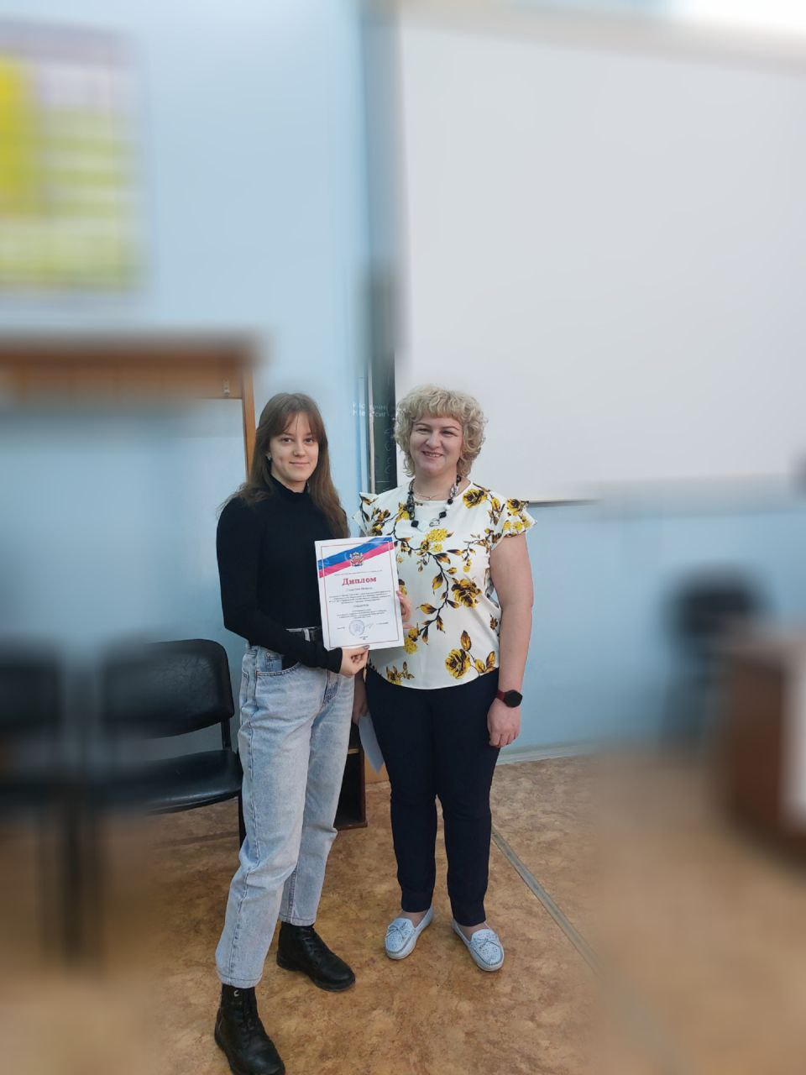

Региональный этап
Российского открытого молодежного водного конкурса- 2023

Slide 8


Slide 9
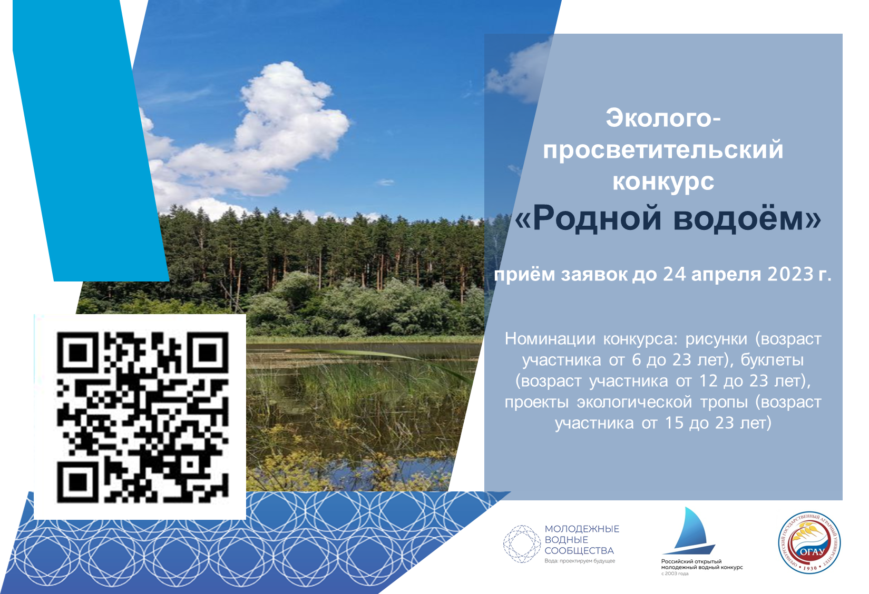

Slide 10

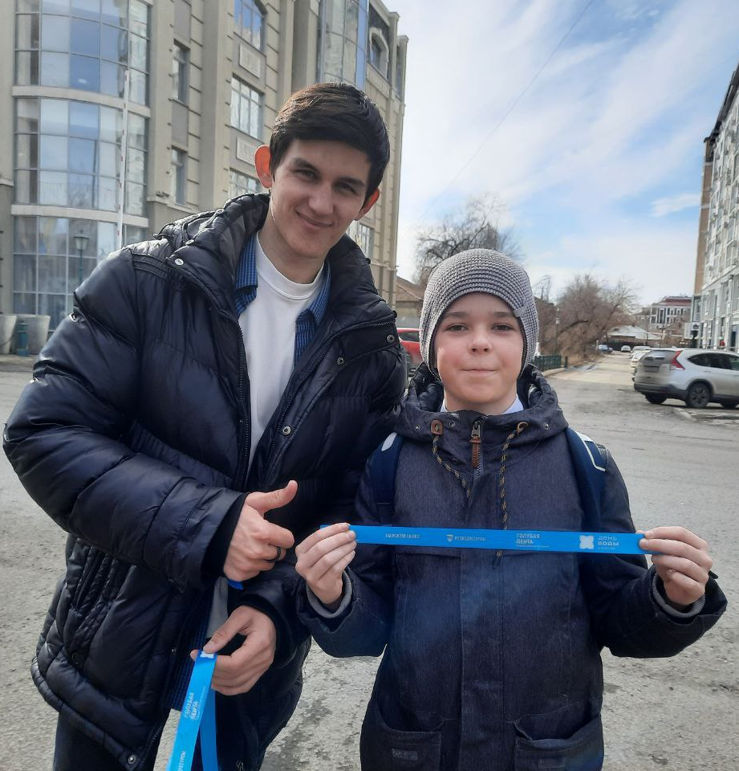
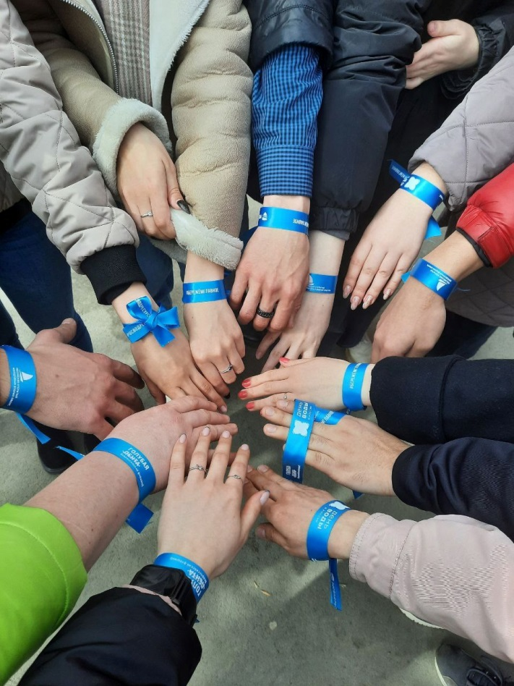
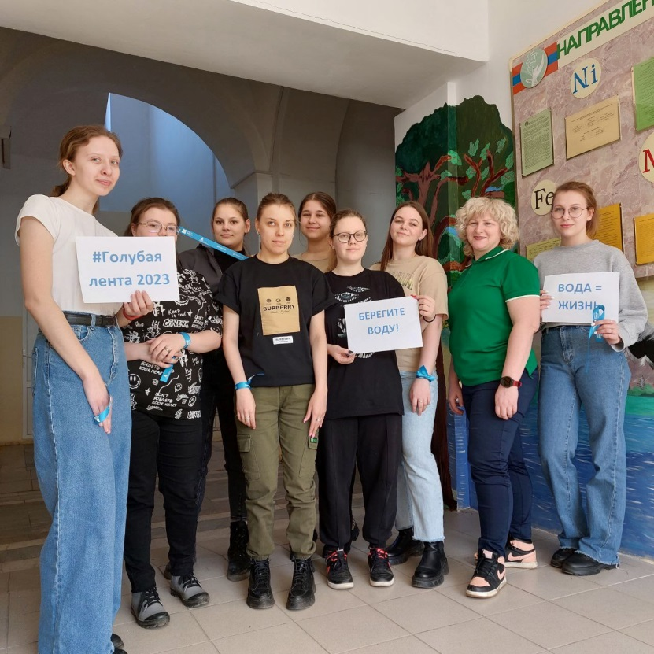
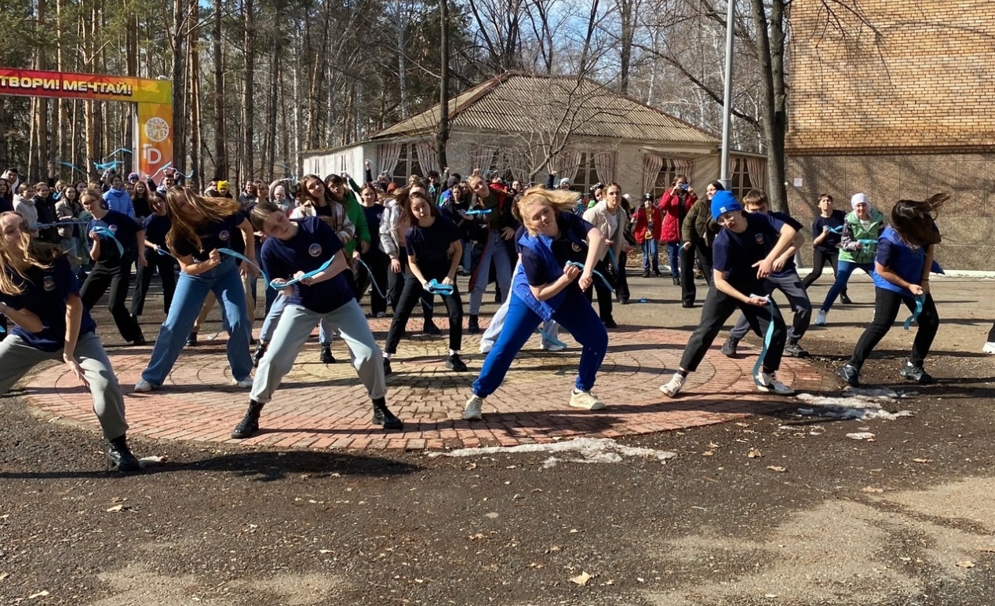
2023
22 МАРТА - ВСЕМИРНЫЙ ДЕНЬ ВОДЫ

Slide 11
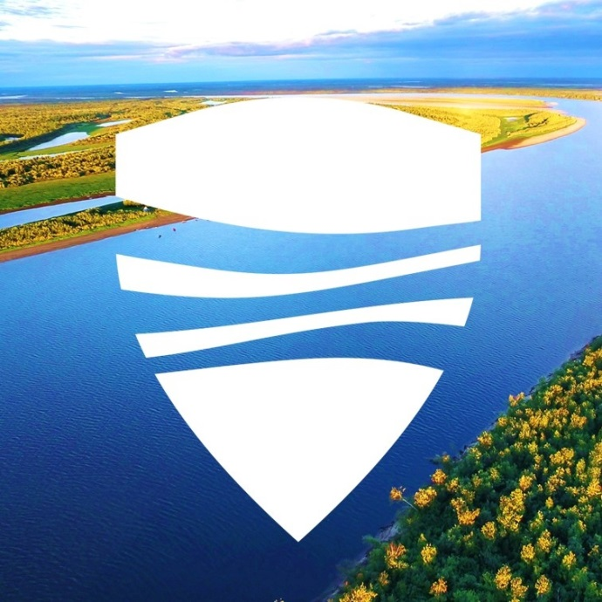

ПЕРСПЕКТИВЫ ВЗАИМОДЕЙСТВИЯ
ГБУ Управление объектами животного мира и водными биологическими ресурсами Оренбургской области
Отдел водных ресурсов по Оренбургской области Нижне-Волжского БВУ

Slide 12

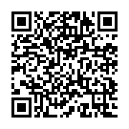
Молодежное водное сообщество Оренбургской области
Присоединяйся к нашей команде
https://docs.google.com/forms/d/1e0p5KjBVuLtdnx0kOFuUG9BiuoH-ITuNx2s91KLJ954/edit

